Slide 1
Avance del proyecto AFRISAN
Gestión y trazabilidad de refrigerantes
Dante Moya
Capstone · 22 de octubre de 2026
1 / 14
Notes:
Presento el estado del proyecto y los ajustes que requiere su continuidad individual. La evidencia técnica corresponde al corte del 20 de octubre; hoy actualizo documentación y planificación.

Slide 2
Necesidad del cliente
Identificar cada cilindro y su refrigerante
Conocer ubicación, peso y responsable
Respaldar entregas y reemplazos con evidencia
Revisar kilos por sucursal y autorizaciones
2 / 14
Notes:
Explicar un ejemplo: una sucursal solicita cilindros, Bodega entrega y un técnico instala. La información debe relacionarse para revisar qué ocurrió. Fuente: 01_NEGOCIO/07_OT_DEFINICION_DANTE.md.

Slide 3
Proceso de la orden de trabajo
1 Solicitud y autorización con técnico asignado
2 Entrega de Bodega y reemplazo en sucursal
3 Pesajes y fotos del retirado y del instalado
4 Recepción de Bodega y revisión para cierre
3 / 14
Notes:
El instalado permanece en sucursal y el retirado vuelve a Bodega. Un agregado no inventa un retiro. Autorizador y Jefatura son roles diferentes. Fuente: 01_NEGOCIO/07,08,09 y10.

Slide 4
Continuidad individual
Dante Moya concentra el trabajo actual
Disponibilidad informada de tres horas diarias
Planificación por incrementos verificables
Autoría histórica y arquitectura conservadas
4 / 14
Notes:
La pérdida de integrantes afecta capacidad y distribución de tareas. Mantengo las contribuciones históricas y debo acordar con el docente la aplicación individual de la pauta. No atribuir mala conducta ni causas personales a quienes ya no participan.

Slide 5
Avance de inventario
Catálogo de refrigerantes
Cilindros con tara, capacidad y un tipo de gas
Pesaje inicial, consulta y ficha
Código QR generado por cilindro
5 / 14
Notes:
El prototipo comienza con inventario vacío y permite registrar datos de revisión. El primer peso puede quedar pendiente, decisión provisional. Los registros están en memoria. Fuente: 03_CODIGO/README.md y contratos Inventario.cs.

Slide 6
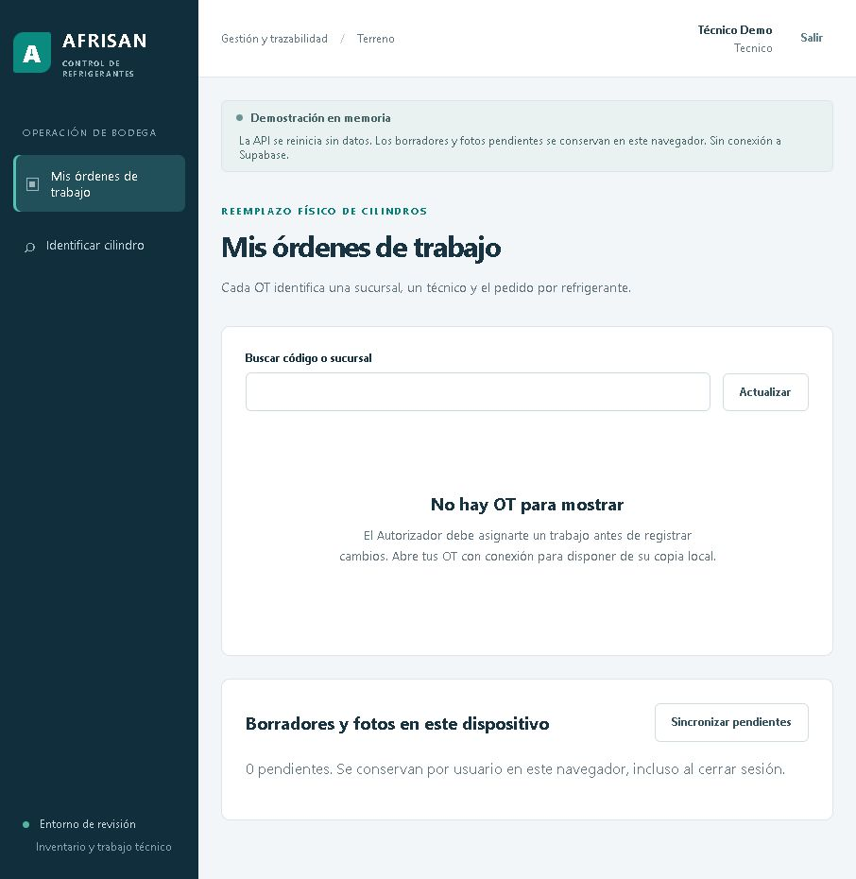
Avance del trabajo técnico
OT asignadas y entrega de envases
Reemplazo o agregado con pesajes
Varias fotografías por cilindro
Recepción, incidencias y revisión
Captura del 20 de octubre de 2026. Lista vacía de revisión.
6 / 14
Notes:
La captura corresponde a la lista vacía de OT del 20 de octubre. Demuestra una pantalla disponible, no un flujo completo aprobado. El código contiene funciones que aún requieren validación integral. Fuente: TRABAJO_TECNICO.md.

Slide 7
Arquitectura y almacenamiento
Web Blazor y API ASP.NET Core en .NET 8
Estado central temporal en memoria
Borradores y fotos locales en IndexedDB
EF Core, Supabase y Storage pendientes
7 / 14
Notes:
La solución nueva usa Web5286 y API5181. La anterior usa5226/5141. Explicar la diferencia entre RAM, navegador y base central. Mostrar por qué reiniciar la API pierde datos. Fuente: Program.cs y TRABAJO_TECNICO.md.

Slide 8
Dificultades durante el desarrollo
Redefinición del reemplazo físico
Errores de esquema y relaciones en Supabase
API apagada y confusión entre soluciones
Documentos con estados y responsables anteriores
8 / 14
Notes:
Se resolvió la organización en AFRISAN_NUEVO, se prepararon instrucciones de inicio y diccionario PK/FK. La integración de datos todavía necesita trabajo. Fuentes: conversación y revisión DATOS_Y_NEGOCIO.md y CAPSTONE.md.

Slide 9
Incongruencia del modelo de datos
El SQL anterior representa recarga de equipos
El negocio actual reemplaza cilindros físicos
Faltan relaciones y reglas del nuevo flujo
El siguiente diseño debe alinear OT y movimientos
9 / 14
Notes:
Explicar que un problema de significado no se resuelve solo cambiando una FK. Faltan Autorizador en CHECK, técnico de OT, detalle, pareja de envases, fotos múltiples y límites. Fuente: DATOS_Y_NEGOCIO.md D01 a D08.

Slide 10
Problemas técnicos por corregir
Borradores sin descarte pueden bloquear una OT
Custodia puede confundirse entre varias OT
Edición concurrente y caché requieren ajustes
El cálculo de límites aún no está implementado
10 / 14
Notes:
Son escenarios identificados mediante inspección estática, todavía sin reproducción funcional documentada. No presentarlos como pruebas ejecutadas. Explicar prioridad C03 para la demo y luego C02/C01. Fuente: revisión CODIGO.md.

Slide 11
Módulo de gráficos con Power BI
Inventario y estado de las OT
Solicitado, autorizado y realizado por sucursal
Límites, costos e indicadores ambientales
Fuentes, fórmulas y acceso por definir
11 / 14
Notes:
Power BI sigue en alcance y aún no está conectado. El acta compromete cinco KPI, algunos necesitan ajuste al reemplazo físico. El gas instalado no demuestra emisión. La integración segura necesita permisos/licencias y HTTPS. Fuentes: acta, 11_MODULO_POWER_BI.md y https://learn.microsoft.com/en-us/power-bi/collaborate-share/service-embed-secure.

Slide 12
Próximos incrementos
1 Comprobar y estabilizar una OT completa
2 Alinear el MER y persistir datos y fotos
3 Incorporar usuarios, límites y rectificaciones
4 Conectar Power BI y ampliar la validación
12 / 14
Notes:
El orden permite trabajar solo sin desarrollar módulos desconectados. Cada incremento debe demostrar resultados. No comprometer una fecha final que no se ha estimado. Mantener requisitos restantes de Defontana y certificados sujetos al alcance vigente. Fuente: plan actualizado.

Slide 13
Validación y evidencia de avance
Compilación previa documentada
Capturas y código disponibles para revisión
Pruebas integrales y aceptación pendientes
Resultados esperados y observados por registrar
13 / 14
Notes:
No afirmar un porcentaje fijo de50% ni producción. Necesito evidenciar reglas, datos y resultados. Código nuevo y EVA2 siguen locales por decisión expresa, sin commits ni push. Fuentes: TRABAJO_TECNICO.md y CAPSTONE.md.

Slide 14
Decisiones para continuar
Confirmar el proceso y los criterios revisados
Definir kilos, períodos y permisos de límites
Acordar correcciones y condiciones de cierre
Priorizar la persistencia y la evidencia del flujo
14 / 14
Notes:
Cerrar explicando qué decisión desbloquea el trabajo: modelo alineado y un recorrido durable. Puedo responder sobre roles, API, RAM y Power BI. La continuidad de .NET8 debe revisarse por soporte10/11/2026: https://dotnet.microsoft.com/en-us/platform/support/policy. Arquitectura actual conservada.

